Slide 1
Vietnamese

Slide 2
CREDIBILITY
 | - | -/+ | +
COMMUNICATION |  |  |  |  | COPY/PASTE
Management keeps me informed about important issues and changes. |  |  |  |  | Cấp quản lý thông báo cập nhật cho tôi biết những vấn đề và thay đổi quan trọng.
Management makes its expectations clear. |  |  |  |  | Cấp quản lý làm rõ những mong đợi của họ.
I can ask management any reasonable question and get a straight answer. |  |  |  |  | Tôi có thể hỏi cấp quản lý bất kỳ câu hỏi phù hợp nào và nhận được câu trả lời thẳng thắn.
Management is approachable, easy to talk with. |  |  |  |  | Có thể tiếp cận và dễ dàng nói chuyện với cấp quản lý.
COMPETENCES
Management is competent at running the business. |  |  |  |  | Cấp quản lý có năng lực điều hành doanh nghiệp.
Management hires people who fit in well here. |  |  |  |  | Ở đây cấp quản lý tuyển dụng những người phù hợp.
Management does a good job of assigning and coordinating people. |  |  |  |  | Cấp quản lý làm tốt việc phân công trách nhiệm và điều phối nhân sự.
Management trusts people to do a good job without watching over their shoulders. |  |  |  |  | Cấp quản lý tin tưởng mọi người làm việc hiệu quả mà không cần giám sát.
People here are given a lot of responsibility. |  |  |  |  | Mọi người ở đây được trao quyền.
Management has a clear view of where the organization is going and how to get there. |  |  |  |  | Cấp quản lý có quan điểm rõ ràng về phương hướng và đường lối của tổ chức.
INTEGRITY
Management delivers on its promises. |  |  |  |  | Cấp quản lý biết giữ lời hứa.
Management's actions match its words. |  |  |  |  | Việc làm của cấp quản lý đi đôi với lời nói.
I believe management would lay people off only as a last resort. |  |  |  |  | Tôi cho rằng cấp quản lý chỉ sa thải nhân viên khi không còn cách nào khác.
Management is honest and ethical in its business practices. |  |  |  |  | Cấp quản lý thực hiện công việc một cách trung thực và tuân thủ đạo đức kinh doanh.
Our executives fully embody the best characteristics of our company. |  |  |  |  | Các giám đốc điều hành của chúng tôi thể hiện đầy đủ các đặc điểm tốt nhất của công ty.
2

Slide 3
RESPECT
 | - | -/+ | +
SUPPORT |  |  |  |  | COPY/PASTE
I am offered training or development to further myself professionally. |  |  |  |  | Tôi được đào tạo và phát triển để nâng cao năng lực chuyên môn.
I am given the resources and equipment to do my job. |  |  |  |  | Tôi được cung cấp đủ nguồn lực và thiết bị cần thiết để thực hiện công việc.
Management shows appreciation for good work and extra effort. |  |  |  |  | Ban quản lý trân trọng công việc được hoàn thành tốt và nỗ lực của nhân viên.
Management recognizes honest mistakes as part of doing business. |  |  |  |  | Cấp quản lý ghi nhận những sai sót không cố ý là một điều khó tránh khỏi khi vận hành doanh nghiệp.
We celebrate people who try new and better ways of doing things, regardless of the outcome. |  |  |  |  | Chúng tôi cổ vũ những người thử nghiệm cách mới và hay hơn để làm việc, bất kể kết quả như thế nào.
COLLABORATION
Management genuinely seeks and responds to suggestions and ideas. |  |  |  |  | Cấp quan lý có thành ý tìm kiếm và phản hồi những đề xuất và ý tưởng.
Management involves people in decisions that affect their jobs or work environment. |  |  |  |  | Cấp quản lý để mọi người cùng tham gia các quyết định ảnh hưởng đến việc làm hay môi trường làm việc của họ.
ATTENTION
This is a physically safe place to work. |  |  |  |  | Đây là một nơi làm việc an toàn về thể chất.
This is a psychologically and emotionally healthy place to work. |  |  |  |  | Đây là một nơi làm việc có lợi cho sức khỏe tâm lý và tình cảm.
Our facilities contribute to a good working environment. |  |  |  |  | Các cơ sở vật chất của chúng tôi góp phần tạo nên một môi trường làm việc tốt.
I am able to take time off from work when I think it's necessary. |  |  |  |  | Tôi có thể xin nghỉ phép khi tôi cho rằng việc đó là cần thiết.
People are encouraged to balance their work life and their personal life. |  |  |  |  | Mọi người được khuyến khích cân bằng công việc và đời sống cá nhân của mình.
Management shows a sincere interest in me as a person, not just an employee. |  |  |  |  | Cấp quản lý bày tỏ sự quan tâm chân thành đối với tôi với tư cách một con người, không chỉ là một nhân viên.
We have special and unique benefits here. |  |  |  |  | Ở đây chúng tôi được nhận quyền lợi đặc biệt và khác biệt.
3

Slide 4
FAIRNESS
 | - | -/+ | +
EQUITY |  |  |  |  | COPY/PASTE
People here are paid fairly for the work they do. |  |  |  |  | Mọi người ở đây được trả lương tương xứng với công việc mình làm.
I feel I receive a fair share of the profits made by this organization. |  |  |  |  | Tôi cảm thấy mình nhận được khoản chia sẻ lợi nhuận công bằng của tổ chức này.
Everyone has an opportunity to get special recognition. |  |  |  |  | Mọi người đều có cơ hội được công nhận đặc biệt.
I am treated as a full member here regardless of my position. |  |  |  |  | Ở đây tôi được đối xử như một thành viên đầy đủ bất kể vị trí của tôi là gì.
IMPARTIALITY
Promotions go to those who best deserve them. |  |  |  |  | Chỉ những ai xứng đáng mới được thăng tiến.
Managers avoid playing favorites. |  |  |  |  | Các nhà quản lý tránh thiên vị.
People avoid politicking and backstabbing as ways to get things done. |  |  |  |  | Mọi người tránh chia bè phái và chơi xấu sau lưng nhau để đạt được mục đích của mình.
JUSTICE
People here are treated fairly regardless of their age. |  |  |  |  | Ở đây nhân viên được đối xử tôn trọng, bất kể tuổi tác của họ.
People here are treated fairly regardless of their race. |  |  |  |  | Ở đây nhân viên được đối xử công bằng, bất kể chủng tộc của họ.
People here are treated fairly regardless of their gender. |  |  |  |  | Ở đây nhân viên được đối xử công bằng, bất kể giới tính của họ.
People here are treated fairly regardless of their sexual orientation. |  |  |  |  | Ở đây nhân viên được đối xử tôn trọng, bất kể thiên hướng tính dục của họ.
If I am unfairly treated, I believe I'll be given a fair shake if I appeal. |  |  |  |  | Nếu tôi bị đối xử không công bằng, tôi tin rằng tôi sẽ có một cơ hội công bằng nếu tôi kháng nghị.
4

Slide 5
PRIDE
 | - | -/+ | +
PERSONAL JOB |  |  |  |  | COPY/PASTE
I feel I make a difference here. |  |  |  |  | Tôi cảm thấy tôi có thể tạo ra một sự khác biệt ở đây.
My work has special meaning: this is not "just a job." |  |  |  |  | Công việc của tôi có ý nghĩa đặc biệt: đây không “chỉ là một công việc".
TEAM
When I look at what we accomplish, I feel a sense of pride. |  |  |  |  | Khi nghĩ đến thành tích chúng tôi đạt được, tôi cảm thấy rất tự hào.
People here are willing to give extra to get the job done. |  |  |  |  | Moị người ở đây sẵn sàng làm trên sức mình để hoàn thành công việc.
People here quickly adapt to changes needed for our organization's success. |  |  |  |  | Mọi người ở đây nhanh chóng thích nghi với những thay đổi cần thiết cho sự thành công của tổ chức chúng tôi.
COMPANY
I want to work here for a long time. |  |  |  |  | Tôi muốn làm việc ở đây trong một thời gian dài.
I'm proud to tell others I work here. |  |  |  |  | Tôi tự hào khi cho người khác biết tôi làm việc ở đây.
People look forward to coming to work here. |  |  |  |  | Ở đây mọi người mong chờ được đi làm mỗi ngày.
I feel good about the ways we contribute to the community. |  |  |  |  | Tôi hài lòng với cách chúng tôi đóng góp cho cộng đồng.
I would strongly endorse my company to friends and family as a great place to work. |  |  |  |  | Tôi nhiệt tình giới thiệu công ty của tôi với bạn bè và gia đình như là một nơi tuyệt vời để làm việc.
Our customers would rate the service we deliver as "excellent." |  |  |  |  | Khách hàng đánh giá các dịch vụ chúng tôi cung cấp là "tuyệt vời".
5
Notes:
To the question "I feel I make a difference here.", 3% of employees in the scope answered negatively, 13% in a neutral way and 84% positively. *NC indicates that the results are not available. This may be due to an insufficient number of respondents to preserve anonymity or, in the case of a benchmark, to the fact that the question was not asked. All results are rounded. There may therefore be a difference of 1 point between the difference of two results and the displayed gap. The unrounded results can be downloaded in Excel from Robin.

Slide 6
CAMARADERIE
 | - | -/+ | +
INTIMACY |  |  |  |  | COPY/PASTE
I can be myself around here. |  |  |  |  | Ở đây tôi được là chính mình.
People celebrate special events around here. |  |  |  |  | Ở đây mọi người tổ chức các sự kiện đặc biệt.
People care about each other here. |  |  |  |  | Ở đây mọi người quan tâm lẫn nhau.
HOSPITALITY
This is a fun place to work. |  |  |  |  | Đây là một nơi làm việc vui vẻ.
When you join the company, you are made to feel welcome. |  |  |  |  | Khi bạn gia nhập công ty, bạn cảm thấy được chào đón.
When people change jobs or work units, they are made to feel right at home. |  |  |  |  | Khi mọi người thay đổi công việc hoặc đơn vị làm việc, họ được giúp đỡ để thoải mái và bắt nhịp tốt với công việc mới.
COMMUNITY
You can count on people to cooperate. |  |  |  |  | Bạn có thể trông cậy vào sự hợp tác của mọi người.
6

Slide 7
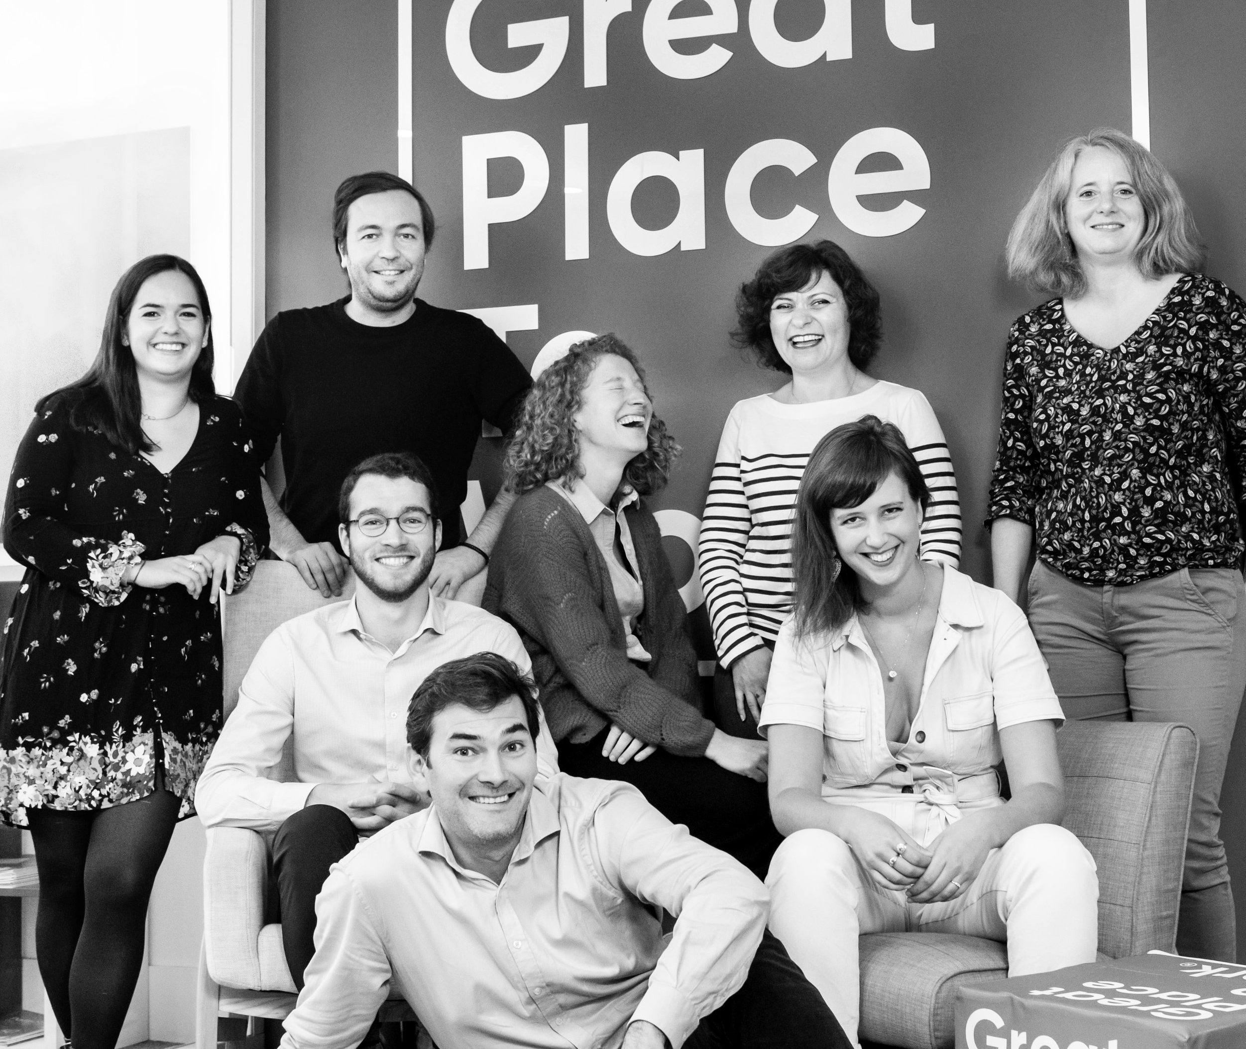




Your contact
Victoria Vaguet-Aubert
Key Accounts & Project Manager
victoria.vaguet-aubert@greatplacetowork.com
+ 33 6 27 87 50 33
Great Place to Work France
1, bis avenue de la République
75011 Paris
+33 (0)1 44 83 87 10
www.greatplaceotowork.fr
Twitter
Instagram
LinkedIn
YouTube

